Slide 1
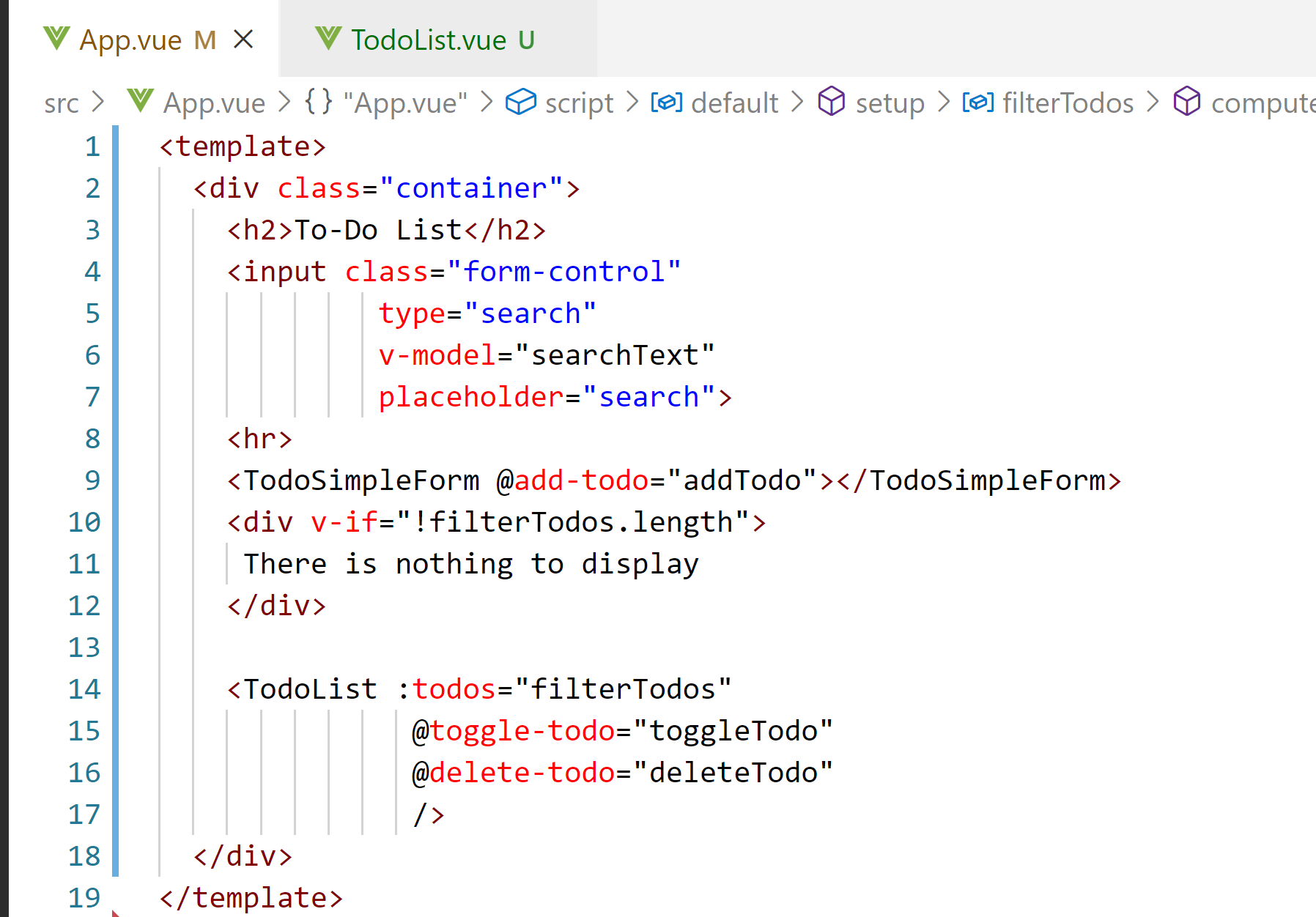
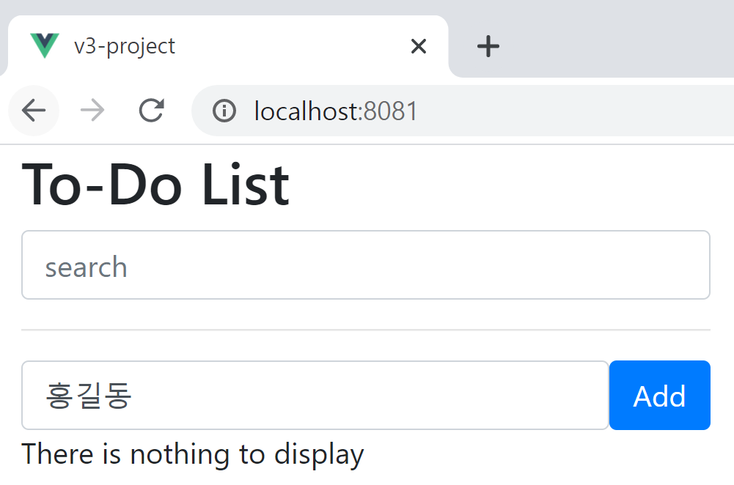
24.Search 기능 : https://github.com/kossiecoder/vue3-basic/blob/24/src/App.vue
4~8번 추가

Slide 2
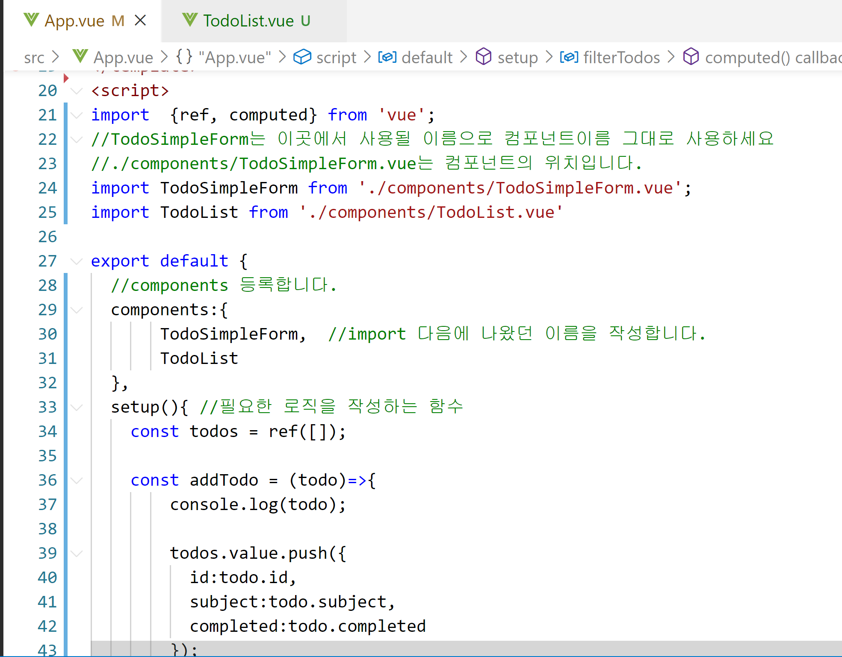
App.vue 21번 라인 computed 추가

Slide 3
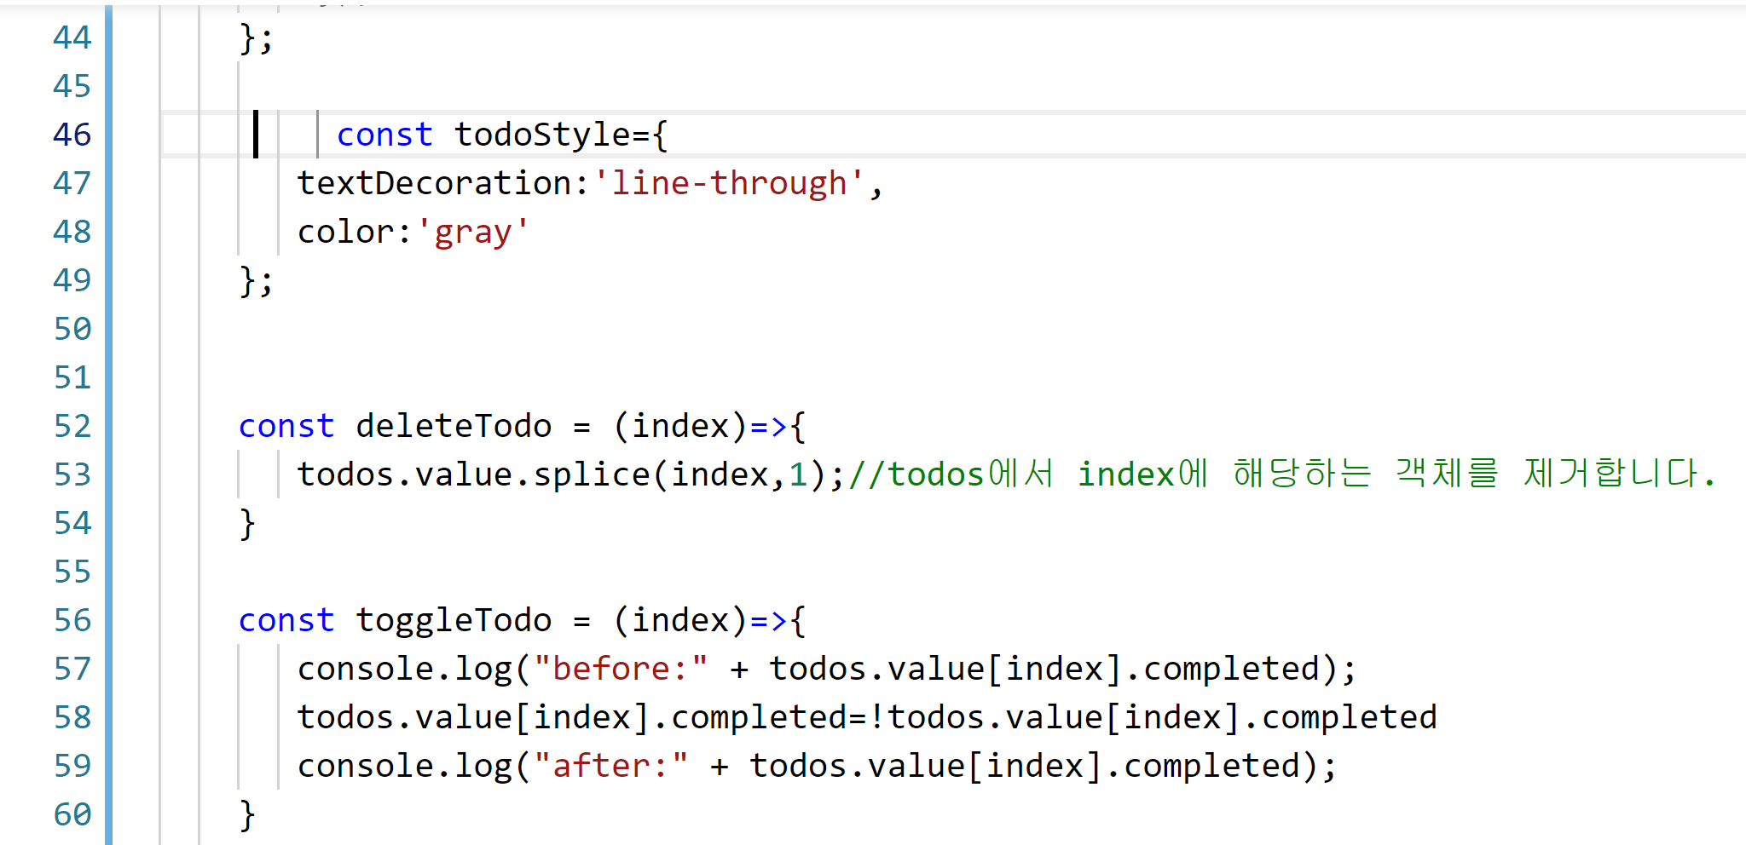
이전 코드 그대로

Slide 4
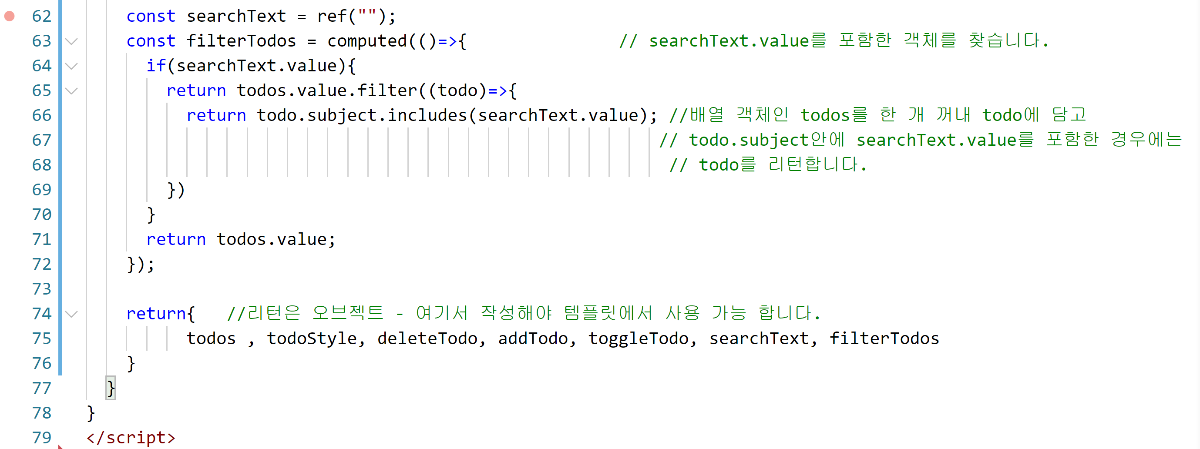
입력한 값 그대로 search하기 위해 필터 이용

